Slide 1
BENCANA ALAM TANAH LONGSOR
Oleh
Ns Chandra W SKp.Mkep Sp Mat

Slide 2
Notes:
2

Slide 3
BENCANA ALAM TANAH LONGSOR
Tanah longsor atau longsor lahan adalah gerakan massa tanah/batuan yang meluncur, menggeser atau berputar ke tempat yang lebih rendah karena pengaruh dari gaya gravitasi
Massa tanah/batuan berasal dari hasil rombakan dari batuan induk
Lonsor lahan terjadi sebagai akibat dari adanya gaya geser yang lebih besar dari pada gaya tahan dari massa tanah tersebut

Slide 4
PERHATIKAN LETAK INDONESIA
TERLETAK DI DAERAH TROPIS
TERLETAK DI ANTARA 3 LEMPENG TEKTONIK (EURASIA, PASIFIK DAN HINDIA-AUSTRALIA

Slide 5
TERLETAK DI DAERAH TROPIS
Menyebabkan curah hujan yang tinggi sehingga pelapukan kimia (dekomposisi) berjalan intensif
Akibat dekomposisi yang intensif pembentukan tanah menjadi intensif pula sehingga terbentuk tanah yang tebal

Slide 6
TERLETAK DI ANTARA 3 LEMPENG TEKTONIK
Dampaknya banyak terdapat pegunungan di Indonesia
Banyak pegunungan berarti banyak lahan yang memiliki lereng terjal
Banyak lereng terjal menyebabkan peluang longsor menjadi lebih besar

Slide 7
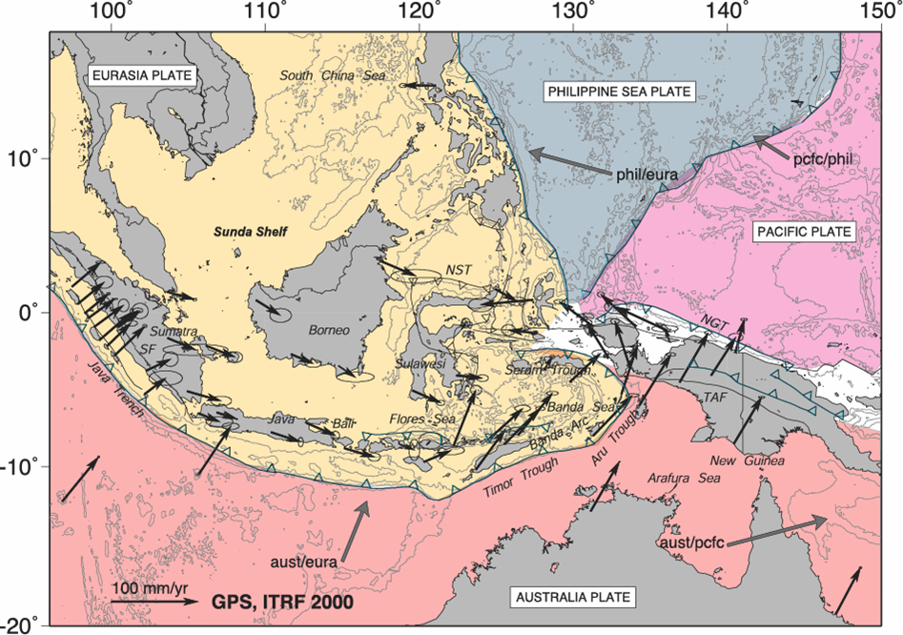
Eurasian Plate
Pacific Plate
12 cm/yr
17 July event
5-6 cm/yr
India-Australian Plate
ACTIVE TECTONICS of INDONESIA: Crustal motions from GPS study (Bock et al, 2004)

Slide 8
LONGSOR LAHAN DAPAT TERJADI APABILA:
Terdapat lereng yang cukup curam sehingga massa tanah dapat bergerak atau meluncur ke bawah
Adanya lapisan tanah yang kedap air di bawah permukaan tanah yang menjadi bidang gelincir
Lapisan tanah mengandung air cukup banyak sehingga massa tanah yang berada di atas lapisan kedap air menjadi jenuh

Slide 9
FAKTOR YANG MEMPENGARUHI LONGSOR LAHAN
KELERENGAN
TEKSTUR TANAH
PERMEABILITAS TANAH
KETEBALAN SOLUM TANAH
PELAPUKAN BATUAN
KONDISI DINDING TERJAL
PENGGUNAAN LAHAN
KERAPATAN VEGETASI
STRUKTUR PERLAPISAN BATUAN
DRAINASE

Slide 10
KELERENGAN
Faktor lereng yang paling berperan adalah kemiringan lereng dan panjang lereng
Semakin miring lereng lahan semakin besar peluang terjadinya longsor lahan, sebab gravitasi bumi semakin besar
Semakin panjang lereng maka air yang meresap maupun mengalir di permukaan semakin besar sehingga energi angkunya semakin besar pula

Slide 11
TEKSTUR TANAH
Tekstur tanah merupakan perbandingan antara fraksi pasir, debu dan lempung
Semakin tekstur tanah halus maka kemampuan tanah tersebut dalam mengikat air semakin besar
Berat tanah dan air semakin besar sehingga pengaruh gravitasi bumi semakin besar maka peluang longsor semakin besar pu[a

Slide 12
PERMEABILITAS TANAH
Permeabilitas tanah merupakan kemampuan tanah untuk meloloskan air
Semakin mudah meloloskan air (permeabilitas tinggi) maka kemampuan menahan air semakin kecil sehingga tidak mudah longsor
Dan sebaliknya

Slide 13
TINGKAT PELAPUKAN BATUAN
Batuan yang masih utuh dan belum melapuk sulit untuk mengalami longsor
Batuan yang pelapukannya telah lanjut dapat membentuk tanah yang tebal dan peluang terjadi longsor menjadi lebih besar
Berarti semakin pelapukannya lanjut maka peluang terjadi longsor menjadi lebih besar

Slide 14
KONDISI DINDING TERJAL
Aabila pada lahan tersebut banyak dinding terjal maka pengaruh gravitasi menjadi kuat sehingga peluang terjadi longsor semakin besar
PENGGUNAAN LAHAN
Penggunaan lahan yang tidak sesuai dengan peruntukannya dapat memicu terjadinya longsor lahan
Sebagai contoh lereng yang terjal ditanami tanaman pangan

Slide 15
KERAPATAN VEGETASI
Semakin rapat vegetasi di suatu lahan maka peluang longsor semakin kecil
Semakin rapat tanaman maka akar yang mengikat agregat tanah semakin banyak sehingga dapat menahan terjadinya longsor

Slide 16
STRUKTUR PERLAPISAN BATUAN
Adanya struktur batuan yang kedap air di bawah permukaan tanah dapat menjadi bidang gelincir lapisan tanah yang ada di atasnya
Apabila pada pertemuan antara lepisan tanah dengan bidang gelincir jenuh dengan air maka lapisan tanah akan meluncur/bergerak ke bawah

Slide 17
DRAINASE
Semakin baik drainase tanah maka semakin kecil kemungkinan terjadi longsor
Tanah pasir mempunyai drainase yang baik, sedangkan tanah lempung drainasenya jelek

Slide 18
DAMPAK TANAH LONGSOR
Kesuburan tanah menurun
Rusaknya lahan pertanian
Dapat menghancurkan berbagai jenis bangunan
Hilangnya harta benda
Dapat menyebabkan kematian

Slide 19
ANTISIPASI/MENYIKAPI LONGSOR LAHAN
Pada saat hujan deras jangan Bermain di bawah lereng curam yang rentan longsor
Jangan membangun rumah di bawah lereng curam yang rentan longsor
Apabila sudah terlanjur membangun rumah, maka pada saat terdengar gemuruh gerakan massa tanah segeralah keluar rumah dan lari mencari tempat yang aman
Berikan pertolongan kepada keluarga yang rumahnya terkena longsor

Slide 20
Terima kasih

